Slide 1


Meios de contraste em hemodinâmica
Dr. Sávio Marques de Souza
Hemodinâmica e Cardiologia Intervencionista
HCI Ribeirão Preto - 2026

Slide 2
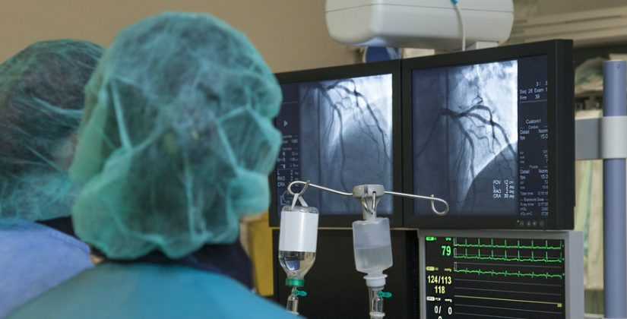
Meios de contraste em hemodinâmica
Introdução e evolução histórica
Tipos de contraste e Farmacocinética
Complicações envolvidas
Estratégias de prevenção
Notes:
Embora os meios de contraste e a radiação sejam ferramentas indispensáveis para a cardiologia intervencionista moderna, ambos trazem riscos potenciais para pacientes e operadores. Nesta aula vamos revisar os principais tipos de contraste utilizados atualmente, suas complicações mais relevantes, estratégias de prevenção e os fundamentos da proteção radiológica na sala de hemodinâmica.

Slide 3
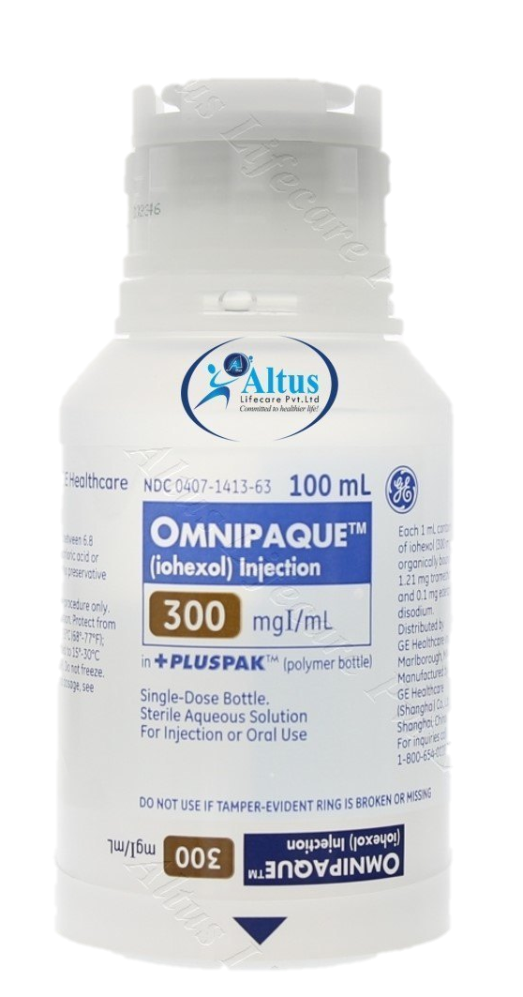
Meios de contraste em hemodinâmica
Definição: substâncias utilizadas para realçar estruturas anatômicas durante exames de imagem. Na hemodinâmica, utilizamos predominantemente contrastes iodados hidrossolúveis.
Por que o iodo?
Número atômico elevado (Z = 53).
Grande capacidade de absorção dos raios X.
Permite visualização do lúmen vascular e das cavidades cardíacas.

Slide 4
Meios de contraste em hemodinâmica
Formação da imagem radiológica
As estruturas anatômicas atenuam os raios X em diferentes graus.
A atenuação depende da espessura, densidade, número atômico e da quantidade de elétrons presentes no tecido.
Essas diferenças de atenuação permitem a distinção entre órgãos e estruturas anatômicas.
Contraste negativo: redução da densidade do órgão pela introdução de gás ou ar.
Contraste positivo: aumento da radiodensidade pela introdução de substâncias com elevado número atômico, como o iodo.

Slide 5
Evolução histórica
Primeira geração
Iônicos
Alta osmolalidade
Maior toxicidade
Segunda geração
Não iônicos
Baixa osmolalidade
Melhor tolerabilidade
Atualidade
Não iônicos de baixa osmolalidade
Iso-osmolares em situações selecionadas
Maior segurança
Notes:
O desenvolvimento dos contrastes buscou reduzir os efeitos relacionados principalmente à alta osmolalidade.

Slide 6
Características dos meios de contraste
Características ideais dos contrastes iodados
Elevada radiopacidade.
Boa solubilidade em água.
Baixa toxicidade.
Mínima interação biológica.
Boa tolerabilidade clínica.
A radiopacidade é diretamente relacionada à concentração de iodo.
Atualmente predominam os contrastes não iônicos de baixa osmolalidade, como o iohexol (Omnipaque®).

Slide 7
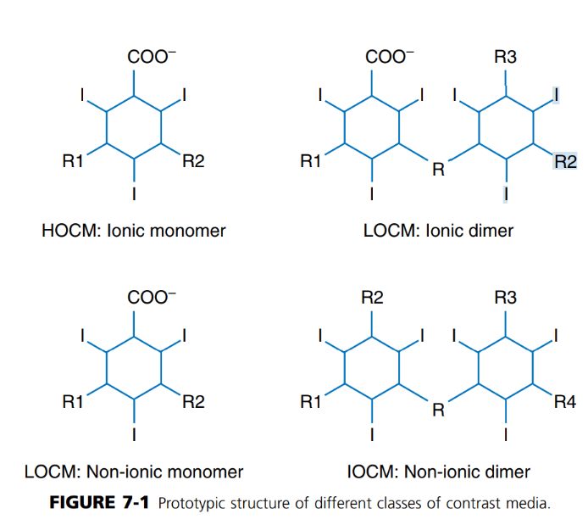
Classificação dos contrastes iodados
Tipo | Estrutura | Partículas em solução | Osmolalidade
Monômero iônico | 1 anel benzênico tri-iodado | 2 partículas | Alta
Monômero não iônico | 1 anel benzênico tri-iodado | 1 partícula | Baixa
Dímero iônico | 2 anéis benzênicos tri-iodados | 2 partículas | Baixa
Dímero não iônico | 2 anéis benzênicos tri-iodados | 1 partícula | Iso-osmolar
Notes:
Quanto menor o número de partículas em solução para uma mesma quantidade de iodo, menor a osmolalidade e melhor a tolerabilidade clínica.

Slide 8
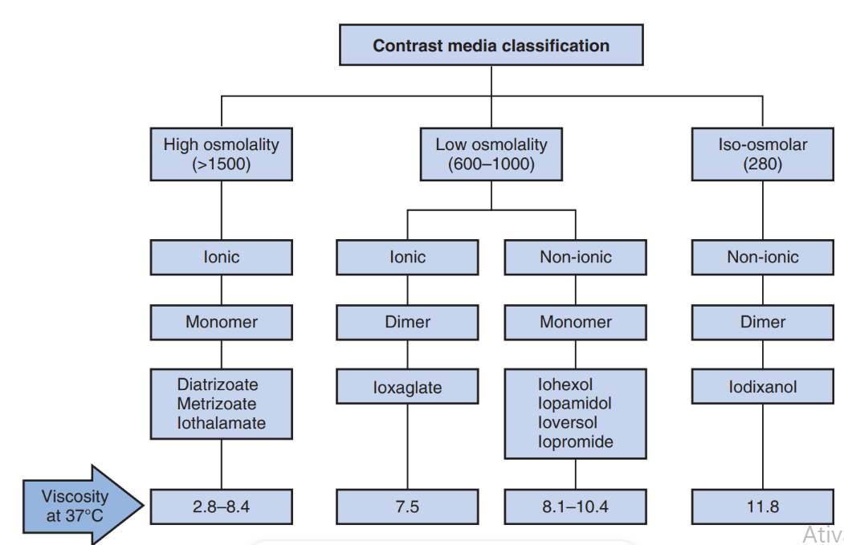
Característica | Iônicos | Não iônicos
Dissociação | Sim | Não
Osmolalidade | Alta | Baixa
Reações adversas | Mais frequentes | Menos frequentes
Uso atual | Raro | Rotineiro
Notes:
O desenvolvimento dos contrastes buscou reduzir os efeitos relacionados principalmente à alta osmolalidade.

Slide 9
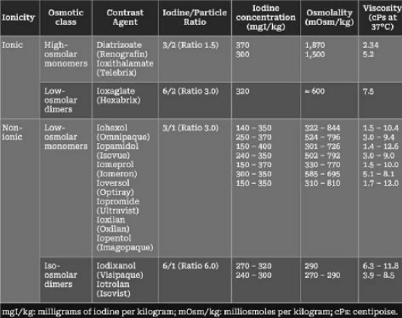
Notes:
Contrastes de Alta Osmolalidade (HOCM)
Monômeros iônicos
Dissociam-se em solução
Produzem duas partículas osmoticamente ativas
Osmolalidade: 600–2100 mOsm/kg
Plasma humano: ~290 mOsm/kg
Consequências clínicas
Maior desconforto durante a injeção
Maior vasodilatação
Maior instabilidade hemodinâmica
Maior incidência de efeitos adversos
Exemplos históricos
Diatrizoato
Ioxitalamato
Telebrix®
Conray®
Hypaque®
OBS: Atualmente são pouco utilizados em cardiologia intervencionista.
Contrastes de Baixa Osmolalidade (LOCM)
Características
Predominantemente monômeros não iônicos
Não se dissociam em solução
Osmolalidade entre 600 e 850 mOsm/kg
Menor quimiotoxicidade
Melhor tolerabilidade
Exemplos
Iohexol (Omnipaque®)
Iopamidol (Isovue®)
Ioversol (Optiray®)
Iopromida (Ultravist®)
Iobitridol (Xenetix®)
Na prática
Padrão atual da Hemodinâmica
Menor incidência de reações adversas
Melhor perfil de segurança
Contrastes Iso-osmolares (IOCM)
Dímeros não iônicos
Seis átomos de iodo por molécula
Não se dissociam em solução
Osmolalidade semelhante à do plasma (~290 mOsm/kg)
Exemplo
Iodixanol (Visipaque®)
Vantagens
Menor carga osmótica
Possível benefício em pacientes selecionados de alto risco renal
Limitação
Maior viscosidade
Mensagem principal
Menor osmolalidade não significa necessariamente menor nefrotoxicidade; o benefício clínico sobre os contrastes de baixa osmolalidade permanece tema de debate.

Slide 10
Propriedades Físico-Químicas dos Meios de Contraste
Osmolalidade
Reflete a concentração de partículas osmoticamente ativas em solução.
Determina a capacidade de atrair água através de membranas semipermeáveis.
A osmolalidade plasmática normal é de aproximadamente 280–295 mOsm/kg.
Quanto mais próxima da osmolalidade plasmática, melhor tende a ser a tolerabilidade clínica.
Ionicidade
Refere-se à capacidade do contraste de se dissociar em partículas quando em solução.
Contrastes iônicos geram maior número de partículas osmoticamente ativas.
Maior ionicidade está associada a maior osmolalidade.
Viscosidade
Representa a resistência do líquido ao fluxo.
Influencia a facilidade de injeção através de cateteres e a dispersão no leito vascular.
Notes:
Conceitos:
Osmolaridade
Número de osmoles por litro de solução (mOsm/L).
Osmolalidade
Número de osmoles por quilograma de solvente (mOsm/kg).
É a medida mais utilizada para caracterizar os meios de contraste.
sem aumentar excessivamente a viscosidade.
Viscosidade:
- Depende do tamanho molecular, estrutura/ forma molecular, concentração de iodo e temperatura.
- Moléculas maiores = Maior viscosidade = Maior força necessária para injetar através de uma agulha ou cateter e menor velocidade de mistura rápida no sangue,
- Pode-se reduzir a viscosidade reduzindo a concentração do produto de contraste, mas essa redução pode resultar em opacificação inadequada.

Slide 11
Propriedades Físico-Químicas dos Meios de Contraste
Menor osmolalidade não significa necessariamente maior segurança: a redução da osmolalidade frequentemente ocorre às custas de aumento da viscosidade, com maior potencial de impacto renal.

Slide 12
Farmacocinética dos Contrastes Iodados
Distribuição: após administração intravascular, cerca de 70% da dose difunde-se para o espaço intersticial em 2–5 minutos.
O equilíbrio entre plasma e espaço intersticial ocorre em aproximadamente 2 horas.
Metabolismo: os contrastes iodados não sofrem metabolização significativa.
Eliminação: 99% são excretados pelos rins por filtração glomerular. Apenas cerca de 1% apresenta eliminação extra-renal (biliar, intestinal, lacrimal e sudorípara).
Meia-vida: função renal normal: cerca de 2 horas. Aproximadamente 75% da dose é eliminada em 4 horas e 98% em 24 horas.
Insuficiência renal: a depuração é significativamente reduzida.
A eliminação pode prolongar-se por dias ou semanas.
A excreção biliar e intestinal torna-se relativamente mais importante.

Slide 13
Complicações dos meios de contraste
Reações de desconforto: sensação de calor, náuseas e vômitos, cefaleia
Reações cardiovasculares: vasodilatação, alterações hemodinâmicas transitórias, arritmias
Reações imunológicas: imediatas, tardias
Lesão renal associada ao contraste:
Principal complicação sistêmica
Associada a aumento de morbidade e mortalidade
Reações locais:
Extravasamento
Lesão tecidual
Trombose local (rara)

Slide 14
Reações de desconforto
Mais frequentes
Geralmente autolimitadas
Não representam alergia
Reações fisiológicas leves:
Sensação transitória de calor
Rubor facial
Náuseas
Vômitos
Cefaleia
Sabor metálico
Mecanismo:
Vasodilatação induzida pelo contraste
Alterações osmóticas transitórias

Slide 15
Efeitos Cardiovasculares
Vasculares
Vasodilatação periférica
Redução transitória da resistência vascular sistêmica
Hemodinâmicos
Expansão do volume intravascular
Mais pronunciada com contrastes de maior osmolalidade
Eletrofisiológicos
Depressão miocárdica transitória
Prolongamento dos intervalos PR, QRS e QT
Potencial pró-arrítmico
Manifestações clínicas
Bradicardia transitória
Hipotensão
Arritmias ocasionais
Notes:
Os contrastes modernos apresentam menor cardiotoxicidade que os agentes de alta osmolalidade utilizados no passado.

Slide 16
Reações Locais
Extravasamento
Complicação local mais frequente
Dor e edema no local de injeção
Lesão tecidual
Mais comum com grandes volumes
Maior risco com contrastes de alta osmolalidade
Trombose local
Incomum
Relacionada à manipulação vascular e lesão endotelial
Conduta
Elevação do membro
Compressas frias
Avaliação cirúrgica em casos extensos

Slide 17
Reações de Hipersensibilidade Imediata
Ocorrem em minutos após a administração do contraste.
Cerca de 85% surgem nos primeiros 5 minutos.
Geralmente são imprevisíveis.
Não apresentam relação direta com a dose administrada.
Podem ocorrer após pequenas quantidades de contraste (<1 mL).
Fisiopatologia
Ativação direta de mastócitos e basófilos.
Ativação do sistema complemento.
Liberação de histamina e outros mediadores inflamatórios.

Slide 18
Reações de Hipersensibilidade Imediata
Fatores de risco:
Reação prévia ao contraste (principal fator de risco)
Asma
Atopia
Uso de betabloqueadores
Uso de IECA
Doença renal crônica
Notes:
A exposição prévia ao contraste não é necessária para o desenvolvimento de uma reação imediata.

Slide 19
Reações de Hipersensibilidade Imediata
Grau I – Leve
Prurido
Eritema
Urticária localizada
Angioedema discreto
Coriza
Náuseas
Grau II – Moderada
Urticária difusa
Broncoespasmo leve/moderado
Tosse
Dispneia
Taquipneia
Hipotensão leve
Grau III – Grave
Broncoespasmo grave
Edema de glote
Hipotensão grave
Bradicardia ou taquicardia importantes
Alteração do nível de consciência
Convulsões
Grau IV – Muito Grave
PCR

Slide 20
Tratamento das Reações Imediatas
Condutas iniciais
Suspender imediatamente a administração do contraste.
Oxigênio suplementar.
Monitorização contínua.
Expansão volêmica com cristaloides.
Casos leves
Anti-histamínicos
Observação clínica
Casos moderados e graves
Adrenalina = tratamento de escolha
Principal intervenção nos quadros anafilactoides graves.
Pode ser administrada em doses tituladas conforme gravidade.
Outras medidas
Broncodilatadores
Corticoides
Atropina (bradicardia sintomática)

Slide 21
Profilaxia em Pacientes de Alto Risco
Quando considerar?
Reação prévia ao contraste
História de hipersensibilidade importante
Esquemas utilizados:
Prednisona VO:
50–60 mg
13 h, 7 h e 1 h antes do procedimento
ou
Hidrocortisona:
100–200 mg IV antes do procedimento
Associar:
Anti-histamínico H1 (ex.: prometazina/Fenergan®)
Anti-histamínico H2 (ex.: cimetidina)
Notes:
Alguns serviços - Dessensibilização: 3 dias sendo a 3ª dose no dia do procedimento:
Prednisona 20mg/dia
Loratadina 10mg/dia
Ranitidina 150mg/dia ou cimetidina 200mg/dia

Slide 22
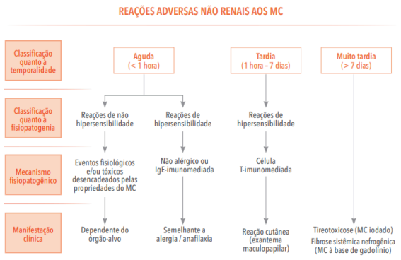
Notes:
"A maioria das reações imediatas aos contrastes iodados ocorre por ativação não específica de mastócitos e do sistema complemento, razão pela qual são tradicionalmente chamadas de anafilactoides. Já as reações tardias são predominantemente mediadas por mecanismos celulares envolvendo linfócitos T."
"Pode haver casos IgE-mediados, mas a maioria das reações imediatas não ocorre por esse mecanismo.“
Reações de não hipersensibilidade
previsíveis
dose-dependentes
relacionadas à osmolalidade, viscosidade e quimiotoxicidade do contraste
Exemplos:
calor
náusea
vômitos
reação vasovagal
Reações de hipersensibilidade
imprevisíveis
não dose-dependentes
anafilactoides/alergia-símiles

Slide 23
Reações de Hipersensibilidade Tardias
Ocorrem entre 1 hora e 7 dias após a administração do contraste.
São menos frequentes que as reações imediatas.
Mecanismo provavelmente relacionado à resposta imunológica celular (linfócitos T).
Manifestações Clínicas:
Cutâneas (mais comuns): Exantema maculopapular, Prurido, Eritema, Urticária tardia
Sistêmicas (menos frequentes): Náuseas e vômitos, Cefaleia, Febre, Dor abdominal, Mialgia/artralgia, Parotidite
Fatores de Risco: Reação tardia prévia ao contraste, Uso de interleucinas (especialmente IL-2), Exposição repetida ao contraste
Tratamento: Sintomático, Anti-histamínicos, Corticoides tópicos ou sistêmicos em casos selecionados;
Prognóstico: Geralmente autolimitadas, Resolução espontânea em poucos dias a uma semana.
Notes:
Diferentemente das reações imediatas, as tardias costumam ser predominantemente cutâneas e benignas. O principal fator de risco é uma reação tardia prévia ao contraste. Felizmente, a maioria dos casos evolui com resolução espontânea e tratamento apenas sintomático.

Slide 24
Lesão Renal Associada ao Contraste (CA-AKI / NIC)
Definição - Nefropatia induzida por contraste (NIC):
Elevação da creatinina sérica ≥ 0,5 mg/dL OU
Aumento ≥ 25% em relação ao basal
Ocorre tipicamente entre 24–72 horas após exposição ao contraste
Na ausência de outra causa evidente de lesão renal aguda
Evolução clínica:
Início em 24–48h / Pico em 3–5 dias / Recuperação geralmente em 7–14 dias
Habitualmente não oligúrica
Importância clínica:
Uma das principais causas de LRA adquirida no hospital
Associada a maior tempo de internação
Maior mortalidade intra-hospitalar
Maior necessidade de terapia renal substitutiva

Slide 25
Lesão Renal Associada ao Contraste (CA-AKI / NIC)
Fisiopatologia - Três mecanismos principais:
1. Vasoconstrição renal
Redução do fluxo sanguíneo medular
Hipóxia da medula renal
2. Toxicidade tubular direta
Lesão das células tubulares
Necrose tubular aguda
3. Estresse oxidativo
Formação de radicais livres
Amplificação da resposta inflamatória
Notes:
O mecanismo mais aceito é a combinação de hipóxia medular e toxicidade tubular direta.

Slide 26
Lesão Renal Associada ao Contraste (CA-AKI / NIC)
Fatores de risco:
Fatores relacionados ao paciente:
DRC (principal fator de risco)
ClCr < 60 mL/min
Diabetes mellitus
Idade > 75 anos
Insuficiência cardíaca
Hipovolemia
Hipotensão ou choque
Anemia
Fatores relacionados ao procedimento:
Grande volume de contraste
Contraste de alta osmolalidade
Múltiplas exposições em menos de 72h
Administração intra-arterial
ICP primária
TAVI
Notes:
Dado importante
Incidência <1% em pacientes com função renal normal
Pode ultrapassar 20–40% em pacientes de alto risco

Slide 27
Lesão Renal Associada ao Contraste (CA-AKI / NIC)
Contrastes de alta osmolalidade apresentam maior risco de nefrotoxicidade quando comparados aos contrastes modernos. Entretanto, a redução da osmolalidade frequentemente ocorre às custas de aumento da viscosidade, razão pela qual os contrastes iso-osmolares não eliminaram completamente o risco de lesão renal.

Slide 28
Lesão Renal Associada ao Contraste (CA-AKI / NIC)
Volume de Contraste - recomendações práticas:
Ideal: <300 mL
Acima de 350 mL → aumento significativo do risco de NIC
Fórmulas úteis - volume máximo de contraste:
Peso (kg) × 5 / Creatinina sérica
ou
3,7 × TFG
ou
< 4mL/kg
Notes:
Ideal é que não passe de 300ml
Ideal: < 4ml/kg
Acima de 350ml é FR para doença renal
2 Fórmulas usadas para cálculo de volume máximo a ser infundido: PESO/Cr X 5 ou 3,7 x TFG
NIC: elevação Cr em 0,5 ou 25% basal após 48h

Slide 29
Lesão Renal Associada ao Contraste (CA-AKI / NIC)
Profilaxia: hidratação é única medida comprovadamente eficaz
Pacientes sem disfunção ventricular:
SF 0,9%
1 mL/kg/h
6–12 h antes e 6–12 h após
FE reduzida (<35%):
0,5 mL/kg/h
Evitar:
Desidratação
AINEs
Aminoglicosídeos
Nova exposição ao contraste <72h
Contraste:
Preferir agentes de baixa ou iso-osmolalidade
Metformina:
TFG ≥30 → geralmente pode manter
TFG <30 → suspender
Reavaliar pela função renal após 48h

Slide 30
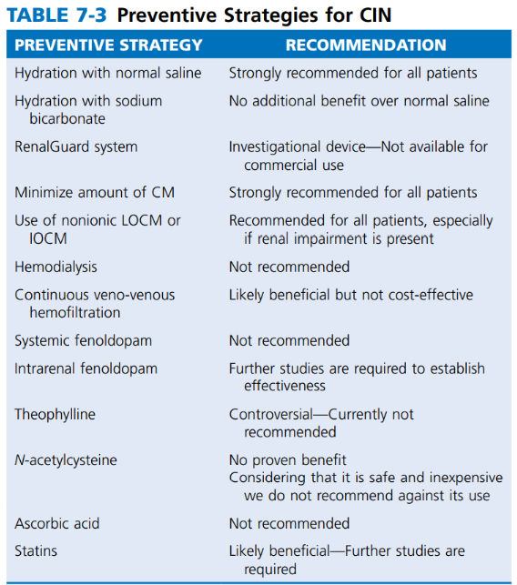

Slide 31
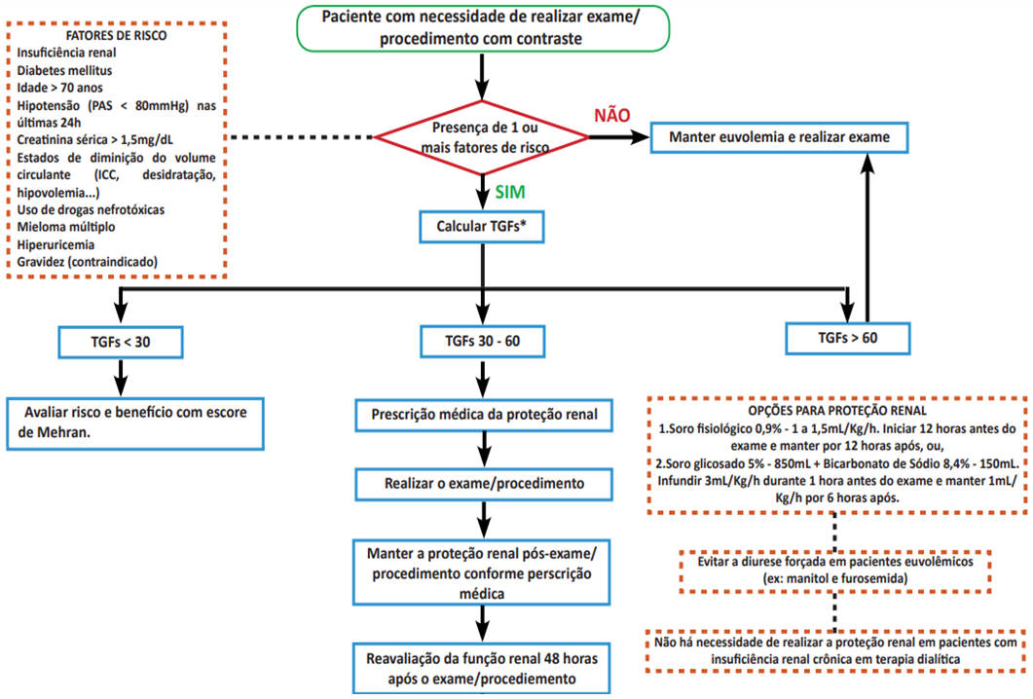
Notes:
Quem hidratar?
Pacientes com maior risco de CA-AKI/NIC:
TFG < 45–60 mL/min/1,73m² (principalmente <45)
DRC
Diabetes + DRC
IC
Idosos
Grandes volumes de contraste
ICP complexa, TAVI, choque, etc.
SF 0,9% 1 mL/kg/h
iniciar 6–12 horas antes
manter 6–12 horas após o procedimento
Se FE ≤35% ou IC importante:
0,5 mL/kg/h
Se eletivo:
SF 0,9% 1 mL/kg/h
12 h antes + 12–24 h depois
ou
3–4 h antes + 4–6 h depois (protocolos abreviados)

Slide 32
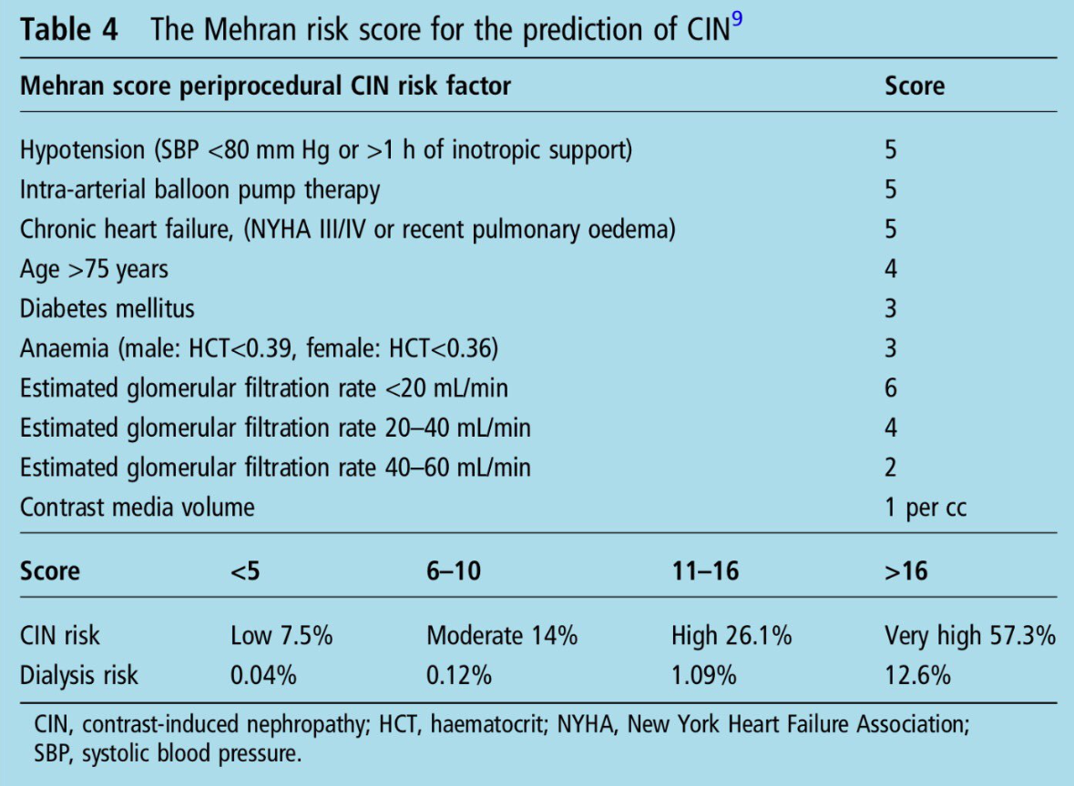
Notes:
O escore não muda o tratamento em si, mas identifica pacientes nos quais devemos ser mais rigorosos na redução do volume de contraste, hidratação e prevenção da lesão renal.

Slide 33
Take-Home Messages
Os contrastes atualmente utilizados na Hemodinâmica são predominantemente não iônicos e de baixa osmolalidade.
Reações imediatas ao contraste são geralmente anafilactoides (não mediadas por IgE); reação prévia ao contraste é o principal fator de risco.
A lesão renal associada ao contraste ocorre principalmente por vasoconstrição medular e toxicidade tubular direta.
Os principais fatores de risco para NIC são DRC, diabetes, idade avançada, insuficiência cardíaca e grandes volumes de contraste.
A estratégia preventiva mais eficaz continua sendo hidratação adequada e redução do volume de contraste.
Sempre utilizar a menor dose possível, idealmente <300 mL, evitando reexposição em menos de 72 horas.
Metformina deve ser suspensa em pacientes com TFG <30 mL/min/1,73m² ou quando houver risco de deterioração da função renal.

Slide 34
Questão 1
SBHCI 2020
Analise as assertivas a seguir, em relação aos contrastes angiográficos iodados:
1. A reação alérgica que ocorre em pacientes com o uso de contrastes iodados é uma reação mediada por IgE.
2. Pacientes com outras desordens atópicas e alergias a outras substâncias, como penicilina e alimentos, têm uma maior probabilidade de desenvolver uma reação alérgica aos contrastes iodados em comparação com pacientes sem histórico de alergias.
3. O uso de betabloqueadores pode aumentar a probabilidade de reação alérgica ao uso de contrastes iodados.
Assinale a alternativa CORRETA:
A) Apenas as assertivas I e II estão corretas.
B) Apenas as assertivas II e III estão corretas.
C) Apenas as assertivas I e III estão corretas.
D) Apenas a assertiva II está correta.
E) As assertivas I, II e III estão corretas.
Notes:
Gabarito B
1. A maioria das reações imediatas é anafilactoide (não IgE-mediada).

Slide 35
Questão 1
SBHCI 2020
Analise as assertivas a seguir, em relação aos contrastes angiográficos iodados:
1. A reação alérgica que ocorre em pacientes com o uso de contrastes iodados é uma reação mediada por IgE.
2. Pacientes com outras desordens atópicas e alergias a outras substâncias, como penicilina e alimentos, têm uma maior probabilidade de desenvolver uma reação alérgica aos contrastes iodados em comparação com pacientes sem histórico de alergias.
3. O uso de betabloqueadores pode aumentar a probabilidade de reação alérgica ao uso de contrastes iodados.
Assinale a alternativa CORRETA:
A) Apenas as assertivas I e II estão corretas.
B) Apenas as assertivas II e III estão corretas.
C) Apenas as assertivas I e III estão corretas.
D) Apenas a assertiva II está correta.
E) As assertivas I, II e III estão corretas.
Notes:
Gabarito B
1. A maioria das reações imediatas é anafilactoide (não IgE-mediada).

Slide 36
Questão 2
SBHCI 2020
As alternativas "A", "B", "C", "D" e "E", se relacionam às reações alérgicas agudas e a hipersensibilidade tardia aos contrastes. Escolha a alternativa cuja afirmação está INCORRETA.
A) As reações agudas devido aos contrastes iodados, são consideradas anafilactóides e não são mediadas pela IgE.
B) Reações anafilactóides prévias e história de atopia são os fatores de risco mais significativos para reação de hipersensibilidade aguda aos meios de contrastes.
C) Reações anafilactóides são mais frequentes quando o contraste é administrado por via endovenosa, do que quando administrado por via arterial. As reações de hipersensibilidade devido aos contrastes são idiossincráticas.
D) Pacientes com história de alergia a mariscos provavelmente tem risco maior para reações alérgicas ao iodo.
E) Hipersensibilidade tardia manifestada por "rash cutâneo" e aparecimento de febre 24 hs a 48 hs (vinte e quatro a quarenta e oito horas) após a exposição ao contraste iodado é mediada por IgE e IgA. Ao contrário das reações anafilactóides, seu tratamento é com anti-histamínicos e raramente se faz necessária a utilização de esteroides.
Notes:
Gabarito D
E) Reações tardias são mediadas por IgE e IgA. - Também está errada do ponto de vista moderno.
Atualmente sabemos que:
Reações tardias são predominantemente mediadas por células T. Não por IgE.

Slide 37
Questão 2
SBHCI 2020
As alternativas "A", "B", "C", "D" e "E", se relacionam às reações alérgicas agudas e a hipersensibilidade tardia aos contrastes. Escolha a alternativa cuja afirmação está INCORRETA.
A) As reações agudas devido aos contrastes iodados, são consideradas anafilactóides e não são mediadas pela IgE.
B) Reações anafilactóides prévias e história de atopia são os fatores de risco mais significativos para reação de hipersensibilidade aguda aos meios de contrastes.
C) Reações anafilactóides são mais frequentes quando o contraste é administrado por via endovenosa, do que quando administrado por via arterial. As reações de hipersensibilidade devido aos contrastes são idiossincráticas.
D) Pacientes com história de alergia a mariscos provavelmente tem risco maior para reações alérgicas ao iodo.
E) Hipersensibilidade tardia manifestada por "rash cutâneo" e aparecimento de febre 24 hs a 48 hs (vinte e quatro a quarenta e oito horas) após a exposição ao contraste iodado é mediada por IgE e IgA. Ao contrário das reações anafilactóides, seu tratamento é com anti-histamínicos e raramente se faz necessária a utilização de esteroides.
Notes:
Gabarito D
E) Reações tardias são mediadas por IgE e IgA. - Também está errada do ponto de vista moderno.
Atualmente sabemos que:
Reações tardias são predominantemente mediadas por células T. Não por IgE.

Slide 38
Questão 3
SBHCI 2025
Analise as afirmações a seguir, no que se refere à utilização de meios de contraste iodados:
1. Pacientes com função renal normal, hidratados e com quadro clínico de mieloma apresentam risco para desenvolvimento de lesão renal aguda após uso de contrastes hipo-osmolares, sendo necessária a dosagem de proteinúria de Bence Jones antes do exame contrastado.
2. Em pacientes com quadro clínico de hipertireoidismo manifesto não é contraindicado o uso de meios de contraste iodados.
3. Durante a gestação, o principal efeito deletério do meio de contraste iodado é seu potencial impacto sobre a glândula tireoide fetal durante os períodos fetal e neonatal. A exposição da tireoide ao excesso de iodo desencadeia uma resposta aguda e tem menor incidência após a 36ª semana de gestação.
Assinale a alternativa CORRETA
A) Apenas as afirmações I e II estão corretas.
B) Apenas as afirmações II e III estão corretas.
C) Apenas a afirmação III está correta.
D) Todas as afirmações estão incorretas.
Notes:
Gabarito C
1. Com contrastes modernos e hidratação adequada:
Mieloma isoladamente não contraindica contraste.
Não se recomenda rastreamento rotineiro de Bence-Jones.
2. O contraste pode precipitar:
Fenômeno de Jod-Basedow
Tireotoxicose
Portanto deve haver cautela importante.
3. O iodo atravessa a placenta.
Pode interferir na função tireoidiana fetal.

Slide 39
Questão 3
SBHCI 2025
Analise as afirmações a seguir, no que se refere à utilização de meios de contraste iodados:
1. Pacientes com função renal normal, hidratados e com quadro clínico de mieloma apresentam risco para desenvolvimento de lesão renal aguda após uso de contrastes hipo-osmolares, sendo necessária a dosagem de proteinúria de Bence Jones antes do exame contrastado.
2. Em pacientes com quadro clínico de hipertireoidismo manifesto não é contraindicado o uso de meios de contraste iodados.
3. Durante a gestação, o principal efeito deletério do meio de contraste iodado é seu potencial impacto sobre a glândula tireoide fetal durante os períodos fetal e neonatal. A exposição da tireoide ao excesso de iodo desencadeia uma resposta aguda e tem menor incidência após a 36ª semana de gestação.
Assinale a alternativa CORRETA
A) Apenas as afirmações I e II estão corretas.
B) Apenas as afirmações II e III estão corretas.
C) Apenas a afirmação III está correta.
D) Todas as afirmações estão incorretas.
Notes:
Gabarito C
1. Com contrastes modernos e hidratação adequada:
Mieloma isoladamente não contraindica contraste.
Não se recomenda rastreamento rotineiro de Bence-Jones.
2. O contraste pode precipitar:
Fenômeno de Jod-Basedow
Tireotoxicose
Portanto deve haver cautela importante.
3. O iodo atravessa a placenta.
Pode interferir na função tireoidiana fetal.

Slide 40
Questão 4
SBHCI 2022
Analise os casos descritos a seguir e, no que se refere ao paciente que apresenta maior risco para desenvolver lesão renal aguda pós-contraste depois da realização de cateterismo cardíaco e/ou intervenção coronária percutânea, assinale a alternativa CORRETA:
Paciente do sexo feminino, com 45 anos de idade, apresentando história de rim único e dosagem de creatinina sérica de 0,9 mg/dL, foi encaminhada para realização de cateterismo (direito e esquerdo) com impressão diagnóstica inicial de comunicação interatrial.
Paciente do sexo masculino, com 52 anos de idade, hipertenso, em uso de anlodipina e dosagem de creatinina sérica de 2,6 mg/dL, foi encaminhado para intervenção coronária percutânea eletiva de descendente anterior.
Paciente do sexo feminino, com 72 anos de idade, diabética não insulinodependente e dosagem plasmática de creatinina de 2,0 mg/dL, com quadro de síndrome coronária aguda com supradesnível de segmento ST e pressão arterial de 90 x 60 mmHg.
Paciente do sexo masculino, com 80 anos de idade, diabético, em uso de metformina na dose de 850 mg 2 x/dia e dosagem de creatinina plasmática de 1,0 mg/dL.
Notes:
Gabarito C
Diabetes
Creatinina 2,0 mg/dL
Idade avançada
IAM com supra
Hipotensão 90 × 60 mmHg

Slide 41
Questão 4
SBHCI 2022
Analise os casos descritos a seguir e, no que se refere ao paciente que apresenta maior risco para desenvolver lesão renal aguda pós-contraste depois da realização de cateterismo cardíaco e/ou intervenção coronária percutânea, assinale a alternativa CORRETA:
Paciente do sexo feminino, com 45 anos de idade, apresentando história de rim único e dosagem de creatinina sérica de 0,9 mg/dL, foi encaminhada para realização de cateterismo (direito e esquerdo) com impressão diagnóstica inicial de comunicação interatrial.
Paciente do sexo masculino, com 52 anos de idade, hipertenso, em uso de anlodipina e dosagem de creatinina sérica de 2,6 mg/dL, foi encaminhado para intervenção coronária percutânea eletiva de descendente anterior.
Paciente do sexo feminino, com 72 anos de idade, diabética não insulinodependente e dosagem plasmática de creatinina de 2,0 mg/dL, com quadro de síndrome coronária aguda com supradesnível de segmento ST e pressão arterial de 90 x 60 mmHg.
Paciente do sexo masculino, com 80 anos de idade, diabético, em uso de metformina na dose de 850 mg 2 x/dia e dosagem de creatinina plasmática de 1,0 mg/dL.
Notes:
Gabarito C
Diabetes
Creatinina 2,0 mg/dL
Idade avançada
IAM com supra
Hipotensão 90 × 60 mmHg

Slide 42
Questão 5
SBHCI 2022
Analise os cenários descritos a seguir e, no que se refere àquele em que o paciente deveria receber corticoterapia previamente à realização de coronariografia com contraste de baixa osmolalidade, assinale a alternativa CORRETA:
Paciente do sexo masculino, com 43 anos de idade, apresentando alergia a mariscos.
Paciente do sexo feminino, com 78 anos de idade, apresentando história de urticária e "chiado no peito" após a utilização de contraste de alta osmolalidade 15 anos atrás.
Paciente do sexo masculino, com 64 anos de idade, diabético e com dosagem de creatinina sérica de 2,7 mg/dL.
Paciente do sexo feminino, com 41 anos de idade, apresentando artrite reumatoide e alergia tópica a iodo.
Notes:
Gabarito B

Slide 43
Questão 5
SBHCI 2022
Analise os cenários descritos a seguir e, no que se refere àquele em que o paciente deveria receber corticoterapia previamente à realização de coronariografia com contraste de baixa osmolalidade, assinale a alternativa CORRETA:
Paciente do sexo masculino, com 43 anos de idade, apresentando alergia a mariscos.
Paciente do sexo feminino, com 78 anos de idade, apresentando história de urticária e "chiado no peito" após a utilização de contraste de alta osmolalidade 15 anos atrás.
Paciente do sexo masculino, com 64 anos de idade, diabético e com dosagem de creatinina sérica de 2,7 mg/dL.
Paciente do sexo feminino, com 41 anos de idade, apresentando artrite reumatoide e alergia tópica a iodo.
Notes:
Gabarito B - História prévia de reação ao contraste.
D) "Alergia a iodo" de antissépticos cutâneos não significa alergia ao contraste iodado.

